Slide 1

Odčítání zlomků
VY_32_INOVACE_068_Odčítání zlomků
Základní škola Čelákovice

Slide 2
Odčítání zlomků
Autor: Ing. Janeček Jaroslav
Vytvořeno: 15.10.2011
Stupeň a typ vzdělávání: II. Stupeň - základní
Vzdělávací oblast: Inovace
Vzdělávací obor: Matematika – 7. ročník
Téma: Odčítání zlomků
Anotace: Žák se seznámí s početním výkonem odčítání zlomků.
Druh učebního materiálu: prezentace + procvičování.
Očekávaný výstup:
Žák zvládá řešení příkladů se zlomky – početní výkon, odčítání.

Slide 3
Odčítání zlomků
Pro odčítání zlomků platí obdobná pravidla jako pro sčítání zlomků.
Rozdíl dvou zlomků se stejnými jmenovateli vypočítáme tak, že rozdíl čitatelů lomíme společným jmenovatelem.
Jestliže máme odčítat zlomky s různými jmenovateli, převedeme oba zlomky na stejného jmenovatele (nejlépe na nejmenšího společného jmenovatele) a potom čitatele odečteme.

Slide 4
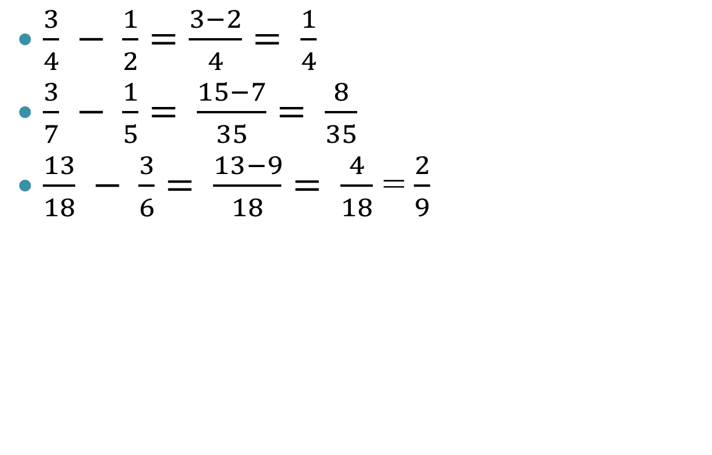
Odčítání zlomků

Slide 5






Procvičování

Slide 6






Řešení

Slide 7
Použité zdroje
Veškeré obrázky a texty jsou dílem autora prezentace.

